Slide 1
Retención Estratégica de Talentos con IA
Data Science
Cristina González & Rubén Pecellín

Slide 2
Nos propusimos crear un modelo de IA que sirva para ayudar a las áreas de HR
Contexto:
La retención de empleados es un desafío crítico para muchas empresa.
La predicción del abandono permite a las empresas tomar medidas proactivas para mejorar la retención.
Problema:
Identificar los factores que contribuyen al abandono de los empleados y predecir la probabilidad que tiene un empleado para abandonar la empresa.
Objetivo:
Desarrollar un modelo de Machine Learning que prediga la probabilidad de la pérdida de talentos apoyándose en datos y que a través de ellos, puedan desarrollar planes de acción.
35%
Notes:
En el entorno empresarial actual, la retención de talento se ha convertido en un factor crucial para el éxito de las organizaciones. La rotación de empleados, o "abandono", no solo implica costos significativos relacionados con el reclutamiento y la formación de nuevos empleados, sino que también puede afectar la moral del equipo y la productividad general de la empresa. Con el auge de la analítica de datos y el machine learning, es posible predecir patrones de rotación y tomar decisiones proactivas para mejorar la satisfacción y retención de los empleados

Slide 3
Pipeline de Proyecto de Machine Learning
Definición
del Problema
Adquisición de datos
Análisis Exploratorio
Optimización Modelo
Algoritmo ML
Ingeniería de Características
Estrategias de Retención de Talento
Tableau
Deployment
Notes:
Diseñamos un modelo basado en X etapas

Slide 4

Trabajamos con un conjunto de datos que contiene información sobre empleados de IBM.
35 atributos:
- 26 numéricos.
- 9 categóricos (One Hot Encoder)
1470 empleados
No nulos
No datos duplicados
Desbalanceado
Notes:
Trabajamos con un Dataset IBM (Imagen IBM). Estos datos tenian algunos desafios.
Fuente: IBM

Slide 5
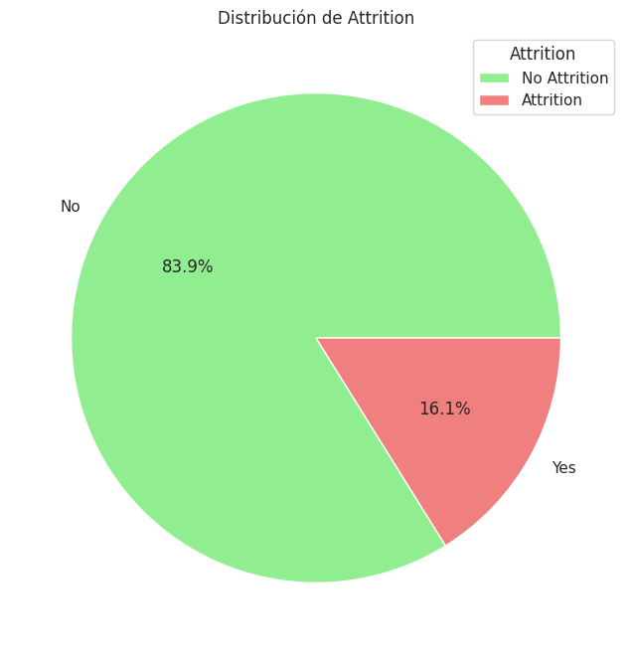
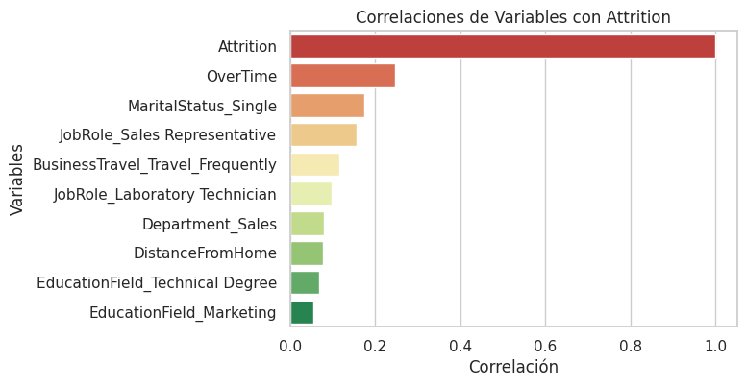
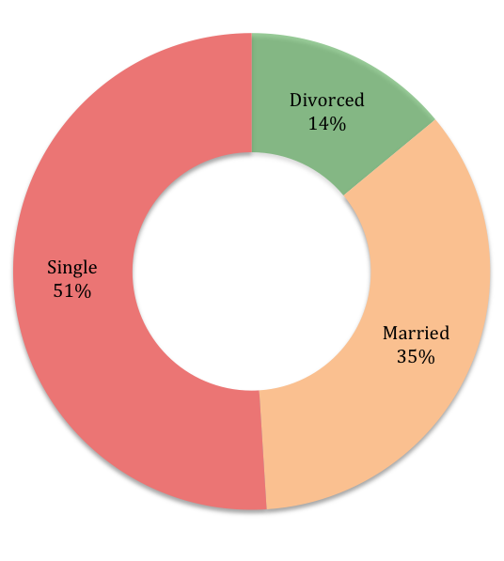
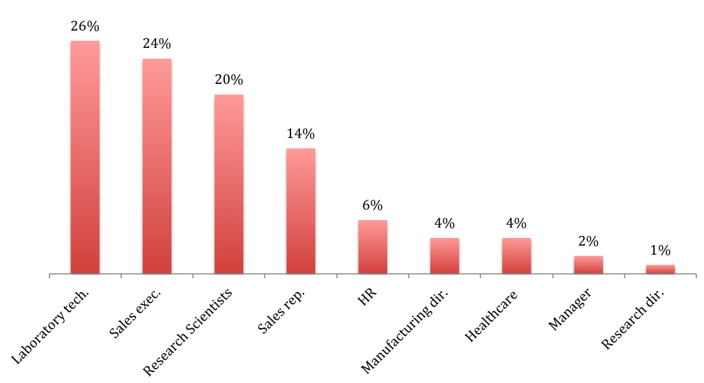
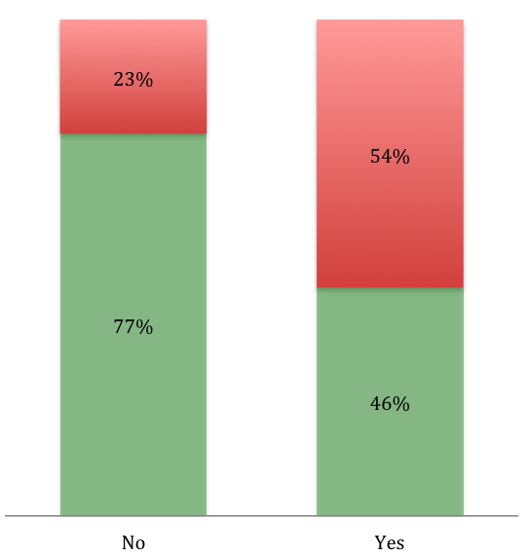
¿Qué patrones observamos en los datos?
Marital Status
Attrition
6%
No
8.2%
2.2%
Yes
Job Role
Over time
Notes:
Patrones que hemos detectado. Senalar en rojo. Flecha comentario.

Slide 6
Conclusiones iniciales
Hombres
26-35 años
I+D / Ventas
63% de los empleados
Siendo la edad media 33
26% y 24% respectivamente
Ejecutivo ventas
Horas extras,viajes
Juniors
Proporcionalmente a la magnitud del departamento
53% trabajan más
66% viaja por trabajo
El 30% de los que se van lo hacen en el primer año

Slide 7
Evaluación de Modelos
MODELOS | ACCURACY | RECALL 0 | RECALL 1 | MATRIZ DE CONFUSIÓN
Weighted Ensemble L2 | 89.80% | 0.98 | 0.31 | [250 5] [21 18
Regresión Logística | 89.12% | 0.96 | 0.46 | [244 11] [21 18]
Random Forest | 87.41% | 1 | 0.08 | [254 1] [ 36 3]
Catboost | 87.41% | 0.99 | 0.13 | [252 3] [34 5]
XGBoost | 87.07% | 0.96 | 0.26 | [246 9] [29 10]
Notes:
Metricas que nos fijamos : Precisión): Mide cuántas de las predicciones positivas del modelo son realmente positivas.
El f1-score es una métrica que combina la precision (precisión) y el recall (sensibilidad).
Nos fijamos que media mejor los que se quedaban que los que se iban
Recall - Mide cuántos de los casos positivos reales fueron correctamente identificados por el modelo

Slide 8
Selección mejores Modelos e Hiperparametrización
GRIDSEARCH
MODELOS | ACCURACY | RECALL 0 | RECALL 1 | MATRIZ DE CONFUSIÓN
Weighted Ensemble L2 | 89.46% | 0.98 | 0.31 | [250 5] [21 18
Regresión Logística | 90.14% | 0.98 | 0.41 | [244 11] [21 18]
Random Forest | 87.76% | 0.99 | 0.13 | [254 1] [ 36 3]

Slide 9

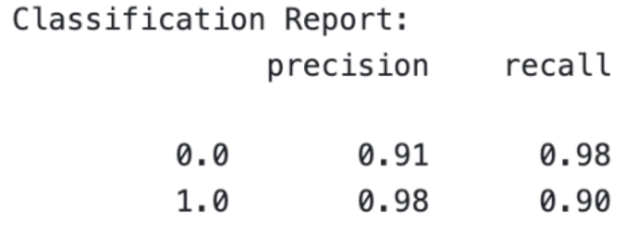
Preparación y Optimización de Modelos
Eliminación de columnas con valores constantes.
Creación de 12 nuevas columnas, entre ellas:
HorasExtra&EstadoSentimental
Rol&Viajes
Año de Inicio
Desempeño del Empleado
Balanceo de clases (DataSet Descompensado)
Notes:
Eliminamos varias columnas con valores constantes.
Para mejorar el modelo hicimos ingeniería de características creando y combinando diferentes atributos.
Tras hacer el modelo, le añadimos las características creadas e hicimos un balanceo de clases, porque vimos que predecía mejor los que se quedaban que los que se iban.
Para balanceo de clases hemos utilizado la librería Smoke.

Slide 10
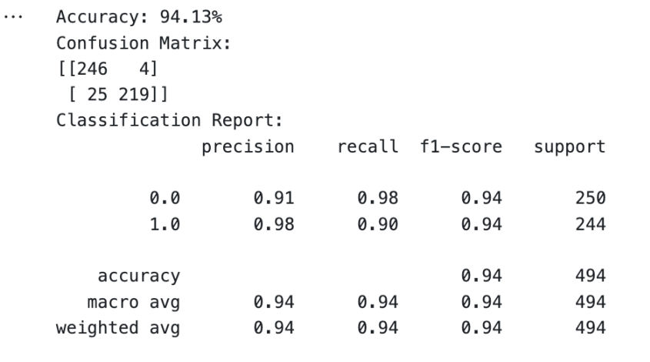
Regresión Logística Hiperparametrizada y Balanceada
Notes:
Con todo ello, el modelo que obtuvo mejor clasificación fue La Regresión Logistica, ya que siempre predice mejor el Accuracy y tiene una mejor matriz de confusión.
Como vemos, ell F1Score en ambas clases son iguales, lo que significa un buen equilibrio entre precisión y sensibilidad

Slide 11
El Modelo de IA es una herramienta que te ayuda a diseñar diferentes estrategias de retención en función de sus predicciones.
 | Estrategia 1 | Estrategia 2 | Estrategia 3 | Estrategia 4
Rojo | Proveer a los empleados los recursos necesarios para su crecimiento y desarrollo continuo, fomentando una cultura de aprendizaje y mejora constante. | Establecer un sistema de reconocimiento constante y significativo,, fortaleciendo su compromiso y motivación. | Establecer expectativas realistas y cumplir con las promesas hechas, apoyándose en un plan de acción bien definido. | Implementar políticas que ofrezcan flexibilidad, promoviendo un ambiente de trabajo más inclusivo y comprensivo.
Naranja | Mejorar el entorno físico de trabajo, pero equilibrado con las necesidades funcionales. | Asegurarse que los salarios sean competitivos, evaluando la sostenibilidad financiera. | Proveer programas de bienestar físico y mental | Ofrecer reconocimiento ocasional, asegurándose de que sea genuino y valorado.
Verde | Ofrecer trayectorias profesionales claras y oportunidades para asumir nuevas responsabilidades | Ofrecer oportunidades continuas de aprendizaje y crecimiento | Implementar programas de mentoría y coaching para el desarrollo | Fomentar la retroalimentación constante y constructiva
Notes:
Nos hemos apoyado en las probabilidades que nos da nuestro modelo para crear un semáforo con el cual nos podemos apoyar para evitar fugas de talentos y aplicar diferentes planes de acción dependiendo la probabilidad de fuga que tenga el empleado
En la imagen vemos algunos ejemplos de políticas que se pueden revisar.

Slide 12
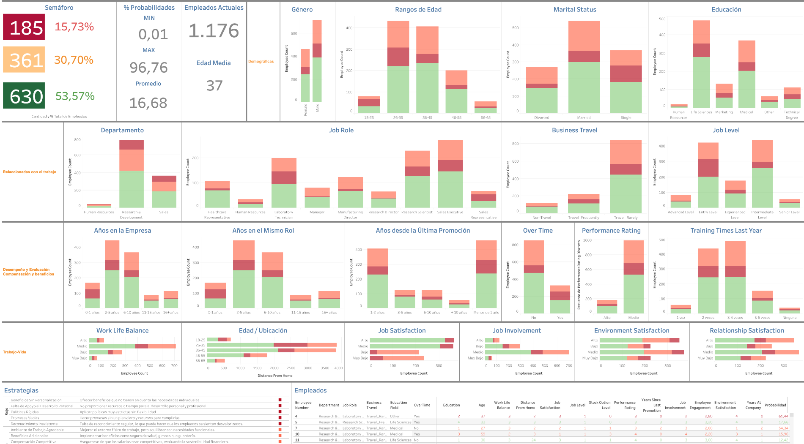
El Dashboard interactivo en Tableau nos permite detectar en de forma temprana indicios de fuga de talento.
Basado en un semáforo para identificar la probabilidad y estadísticas del abandono.
Estructura del Dashboard:
Métricas relevantes
Categorización de las variables
Estrategias de retención de talento
Empleados
Filtros
Notes:
Este dashboard interactivo sirve para sacar conclusiones clave, de forma más productiva, poniendo foco en lo que realmente aporta valor, por lo que puedes detectar de forma automática y en real time cualquier indicio de posible fuga de talento.
El Dashboard se compone de Insights, y categorías sobre las variables que hemos recolectado y creado, es totalmente personalizable.
Con ello, podemos hacer multitud de filtros para tener alertas tempranas y ejecutar planes de acción que ya incluso podemos tener ya previamente definidos.
Ahora, vamos a hacer una pequeña Demo para ver como funciona.

Slide 13
Conclusiones
Hemos logrado un primer modelo para tomar decisiones basadas en datos (Data Driven)
El modelo ayuda a los líderes de HHRR a diseñar nuevas estrategias de retención de talento.
A futuro, podría conectarse con mayores decisiones y procesos en las áreas de HHRR (360 HR Analytics)
Notes:
Un primer modelo para tomar decisiones basadas en datos (Data Driven)
El modelo ayuda a los líderes de HRR a diseñar nuevas estrategias de retención de talento.
A futuro podría conectarse con mayores decisiones y procesos en las áreas de HHRR. (360 HR Analytics)

Slide 14
Gracias!
Cristina González & Rubén Pecellín
Notes:
Un primer modelo para tomar decisiones basadas en datos (Data Driven)
El modelo ayuda a los líderes de HRR a diseñar nuevas estrategias de retención de talento.
A futuro podría conectarse con mayores decisiones y procesos en las áreas de HHRR. (360 HR Analytics)

